Slide 1
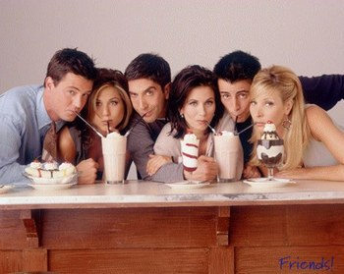
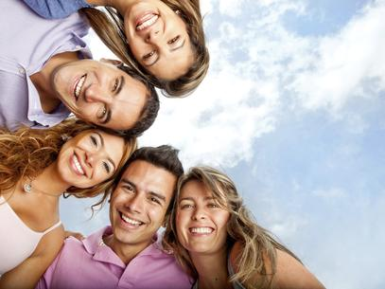
AMOR & AMISTAD
Grupo 615

Slide 2
Integrantes
Edgar Uriel Rangel Ramírez
Piña López Jocelyn
Meza Berlín Eduardo
López Mosqueda Diego
Gutierrez Olguin Marisol
Quintanar Orozco Obed
Profesora Amalia Pichardo Hernández

Slide 3
La amistad
La amistad es la relación que se establece entre personas, se caracteriza por la confianza y el respeto además de que también permite encontrar una persona con la que puedas compartir muchos aspectos de tu vida.
En la amistad es donde más seguro o segura se está.

Slide 4
Amistad adolescente
Las amistades son vínculos afectivos que se definen como relaciones voluntarias y recíprocas, que se mantienen en el tiempo y que conllevan afecto.
El significado de la amistad y el tener amigos se establece desde la infancia.
Al adolescente que se le ha fomentado la amistad desde la infancia, tendrá una disponibilidad y una facilidad para hacer amigos.
La amistad juega un doble papel en la adolescencia:
En el desarrollo de la personalidad, reforzando el “yo”.
En el proceso de socialización.

Slide 5
En la amistad, como principio, se trasciende como persona a través del amor, el intercambio, la comunicación y el compartir.
Lo más importante es encontrar y generar la amistad y despues cuidarla y mantenerla siempre cerca.

Slide 6
Los amigos pueden ser una fuente de afecto y apoyo durante la vida porque contribuyen a fortalecer la seguridad y la autoestima personal, la identidad y la confianza.
Pueden ayudar a soportar los problemas familiares, escolares y dar ánimo para seguir adelante y suelen ser complices de los gustos, palmeres secretos, de miedos y sueños.

Slide 7
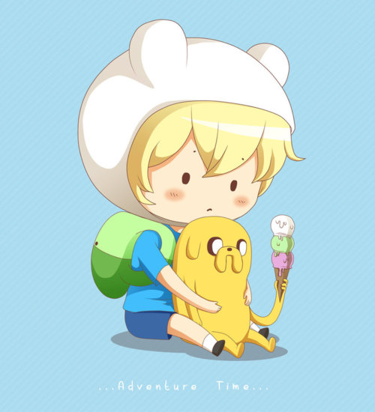
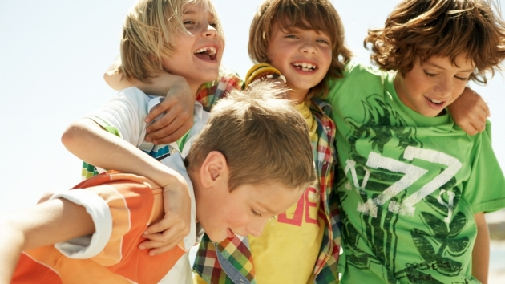

Slide 8
Principales características de la amistad
Aceptación del amigo, sinceridad, lealtad y confianza.
Creación de vínculos afectivos entre amigos.
Ofrece cuidado, seguridad y apoyo emocional.
Implica interés y sensibilidad, y requiere empatía.
Los amigos buscan la proximidad para compartir actividades y afectos.

Slide 9
Permiten la expresión de una amplia gama de sentimientos y valores que pueden ser:
Positivos: cariño, confianza, lealtad.
Negativos: celos, ira, agresividad.

Slide 10
En la amistad, el encuentro siempre es una revelación, el descubrimiento de algo de nosotros mismos y del mundo a través de otro. Cada encuentro deja una reserva de simpatía, de confianza, de afecto.

Slide 11
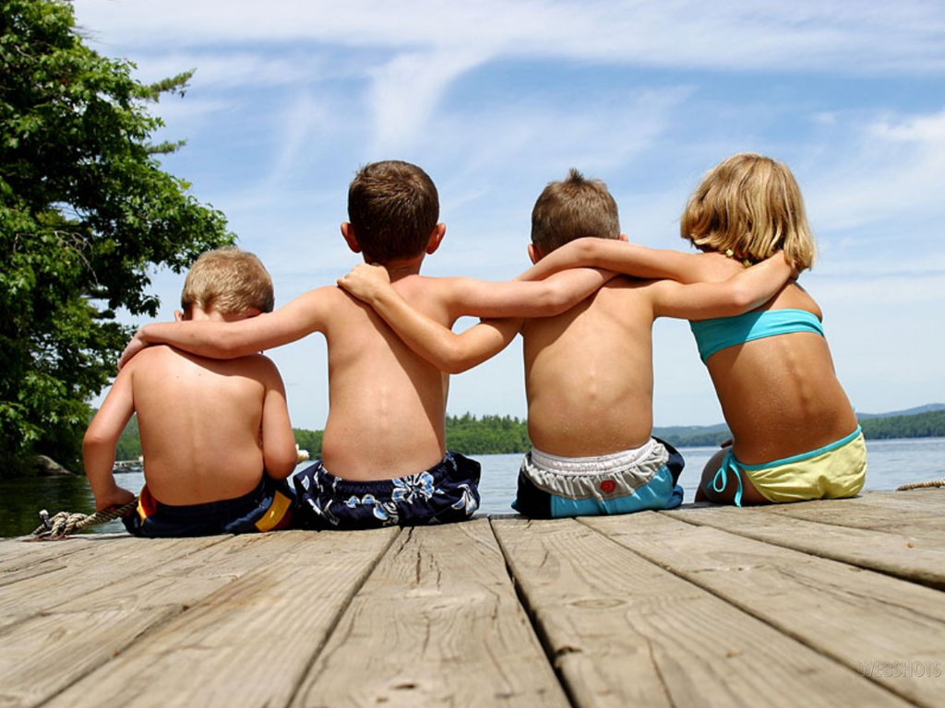
Cada momento de convivencia se agrega a los otros vividos y cuanto más son los encuentros más se fortalece la amistad.

Slide 12
Los amigos:
Nos ayudan a ser nosotros mismos.
Nos enriquecen con su experiencia vital.
Aunque no están siempre juntos a nosotros sabemos, que están de nuestro lado, siempre dispuestos a ayudar, y que el tiempo y la distancia no cuentan.

Slide 13
En estas relaciones también hay crisis y hay diferencias que por momentos hacen crecer la relación, o la terminan dejando un gran dolor por la confianza que se compartió.

Slide 14
Selman (1981) explica cuatro etapas de la amistad.

Slide 15
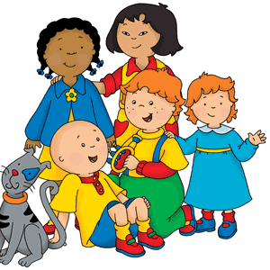
PRIMERA ETAPA

Slide 16
Se presenta antes de los 7 años y está basada en las consideraciones físicas o geográficas, siendo autocentrada.
En este periodo, un amigo es sólo un compañero de juego, alguien que vive cerca, que va a la misma escuela o bien que tiene juguetes codiciables.
No existe comprensión de su punto de vista.

Slide 17
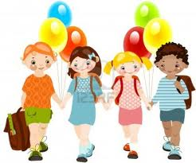
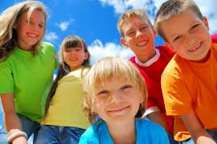

Slide 18
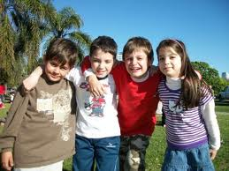
SEGUNDA ETAPA

Slide 19
Comprende de los 7 a los 9 años de edad.
Empieza a formarse la idea de reciprocidad y una conciencia de los sentimientos del otro.
La amistad se valora respecto a los actos sociales de una persona y las evaluaciones subjetivas que otro individuo hace de estas acciones.

Slide 20
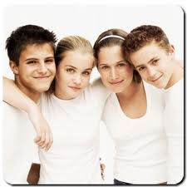

Slide 21
Tercera etapa (de los 9 a los 12), la amistad se funda en una toma y da genuino
Cuarta etapa los niños ven la amistad como una relación estable y continua cimentada en la confianza.

Slide 22
Amiguismo
Amiguismo es ser parcial para con los amigos, especialmente al designarlos en posiciones de autoridad, sin importar si están calificados. Por lo tanto el amiguismo es contrario en la práctica y en principio con la meritocracia.

Slide 23
El amiguismo existe cuando el que designa y el beneficiario se encuentran en contacto social; a menudo el que designa es inadecuado para ejercer u ocupar su propio cargo o posición de autoridad, y por esa razón el que designa nombra individuos que no intentarán debilitarlo, o expresar puntos de vista contrarios a aquellos de aquel que los ha designado.

Slide 24
Heterosocialidad
El término Heterosocialidad describe la preferencia por relaciones sociales con personas del sexo opuesto (excluyendo las relaciones románticas o de naturaleza sexual)
El término opuesto es Homosocialidad, la preferencia por relaciones con aquellas personas del mismo sexo.

Slide 25
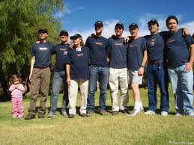

Slide 26
De forma diferente a la homosocialidad y debido a su naturaleza, la heterosocialidad se utiliza únicamente para describir a individuos o relaciones individuales. Un grupo de más de dos individuos puede ser tanto homosocial como bisocial, de lo contrario el grupo se divide en áreas de no-interactividad.

Slide 27
Amigo imaginario

Slide 28
Amigos con derechos
La amistad con derechos es una relación de pareja que intenta combinar la vinculación afectiva, los comportamientos y actitudes típicos de una amistad, con la posibilidad de mantener relaciones íntimas o sexuales.

